Slide 1




Thứ…..ngày….tháng…..năm……
(Tiết 3)
Lê Thị Oanh

Slide 2



Slide 3







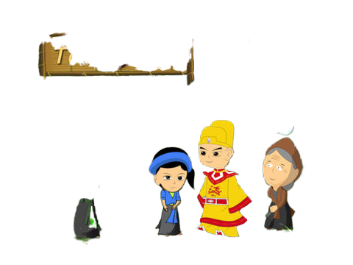

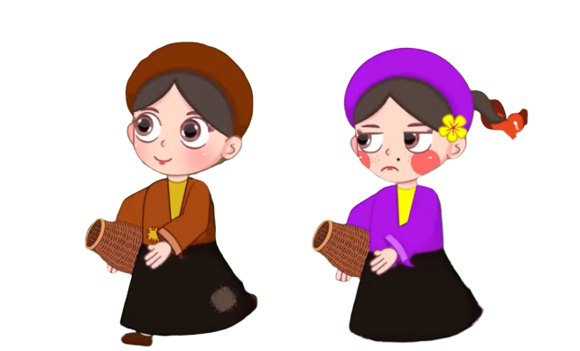

Cách chơi:
Để giúp Vua tìm lại Tấm các em hãy trả lời đúng từng thử thách và hóa giải chúng trong cuộc đời của Tấm.
Mỗi em sẽ chọn hóa giải 1 thử thách. Hóa giải được tất cả thử thách sẽ giúp được nhà Vua và nàng Tấm quay trở về bên nhau mãi mãi.
Nếu trả lời sai 1 thử thách đồng nghĩa với việc trở về bên nhau của hai người ngày càng khó khăn.
Chúc các em thành công
Tấm
Cám

Slide 4



Slide 5

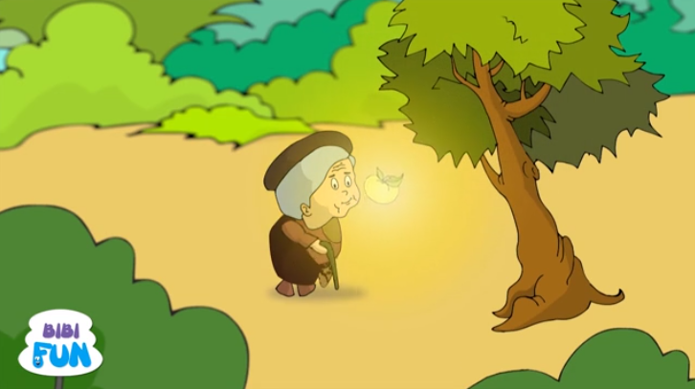
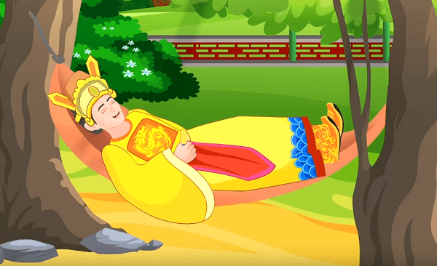
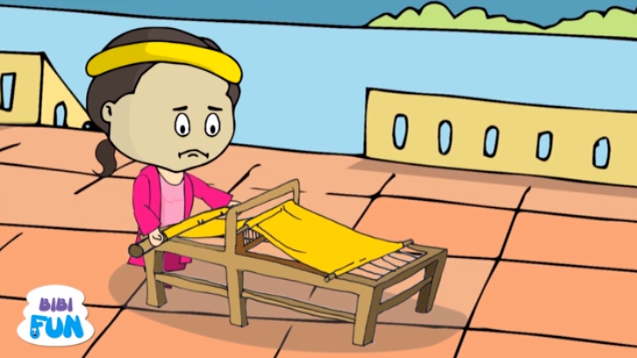

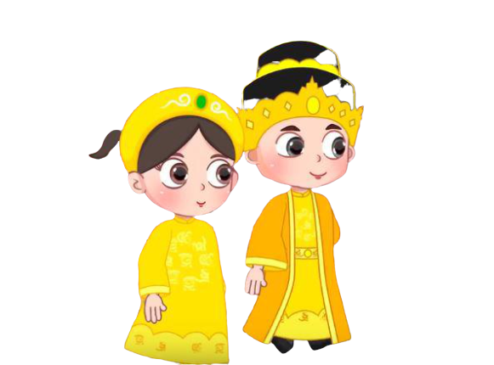
Chim
vàng anh
Khung cửi
Gặp lại nhau
Cây xoan đào
Quả thị

Slide 6

12 345 x 2 = ?
Đáp án: 24 690

Slide 7

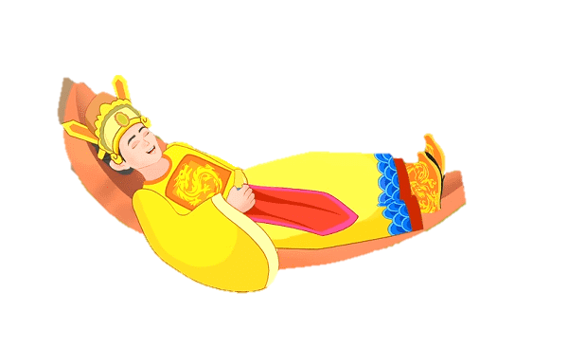
21315 x 3 = ?
Đáp án: 63 945

Slide 8
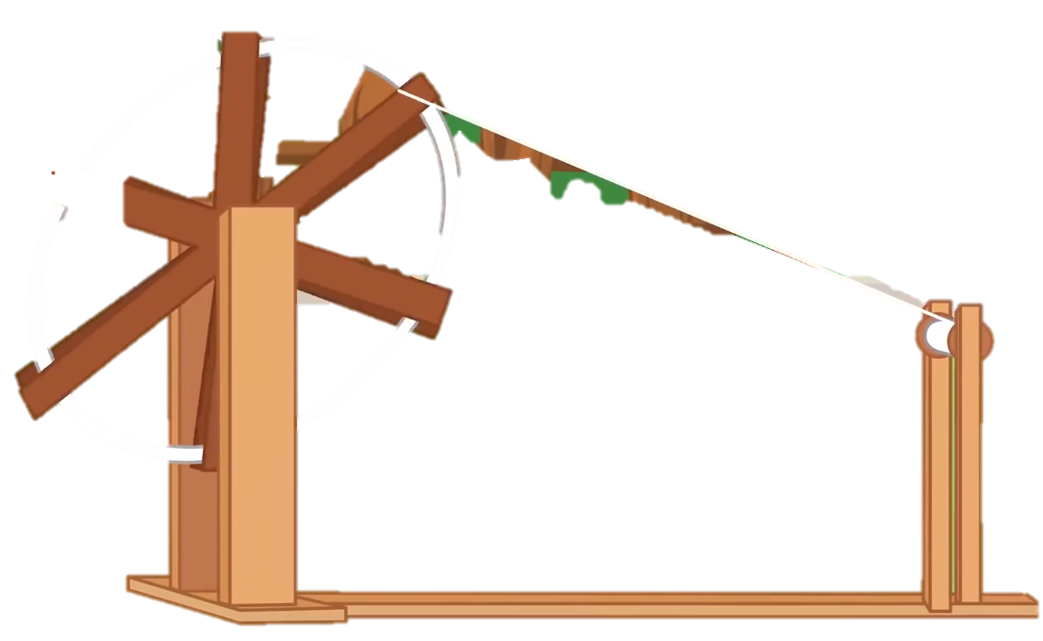
22 132 x 3 = ?
Đáp án: 66 396

Slide 9


10 000 x 5 = ?
Đáp án: 50 000

Slide 10

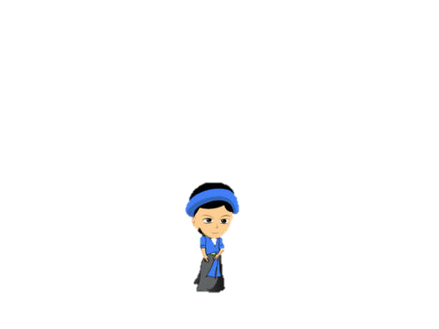
30 000 x 2 = ?
Đáp án: 60 000

Slide 11


Slide 12



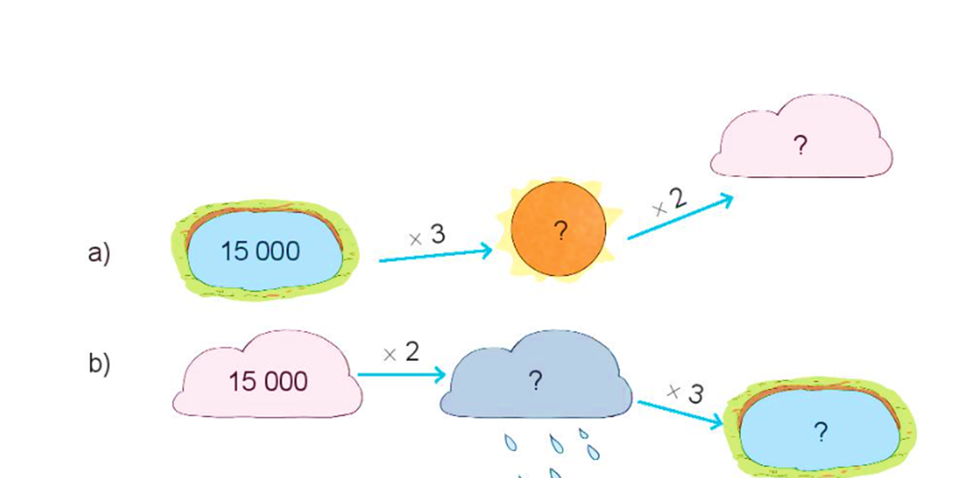
Số
1
90 000
45 000
30 000
90 000

Slide 13



2
Đặt tính rồi tính
31 624
15 041
3
x
5
x
9
4
8
7
2
7
5
2
0
5

Slide 14
2
b) Tính giá trị biểu thức
26 745 + 12 071 x 6
= 26 745 + 72 426
= 99 171

Slide 15
3
Việt mua 6 quyển vở, mỗi quyển giá 6 000 đồng. Việt đưa cô bán hàng tờ 100 000 đồng. Hỏi cô bán hàng trả lại cho Việt bao nhiêu tiền?
Bài giải
Số tiền 6 quyển vở có là:
6 000 x 6 = 36 000 (đồng)
Cô bán hàng trả lại cho Việt số tiền là:
100 000 – 36 000 = 64 000 (đồng)
Đáp số: 64 000 đồng

Slide 16
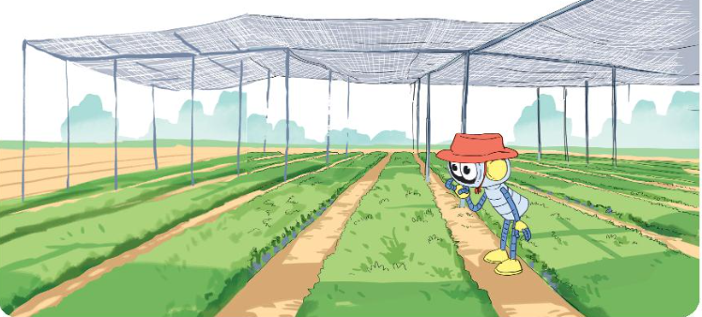
4
Trong một nông trại ươm cây giống có hai vườn ươm, mỗi vườn có
14 000 cây giống. Trong một trại ươm khác có 15 000 cây giống. Hỏi cả 2 trại ươm đó có bao nhiêu cây giống?

Slide 17
4
Trong một nông trại ươm cây giống có hai vườn ươm, mỗi vườn có
14 000 cây giống. Trong một trại ươm khác có 15 000 cây giống. Hỏi cả 2 trại ươm đó có bao nhiêu cây giống?
Bài giải:
Hai vườn ươm của trại cây giống có số cây là:
14 000 x 2 = 28 000 (cây)
Cả hai trại cây giống có số cây giống là:
28 000 + 15 000 = 43 000 (cây)
Đáp số: 43 000 cây giống

Slide 18



Dặn dò
Dặn dò
-Giáo viên điền vào đây
-Giáo viên điền vào đây
-Giáo viên điền vào đây

Slide 19


